Slide 1
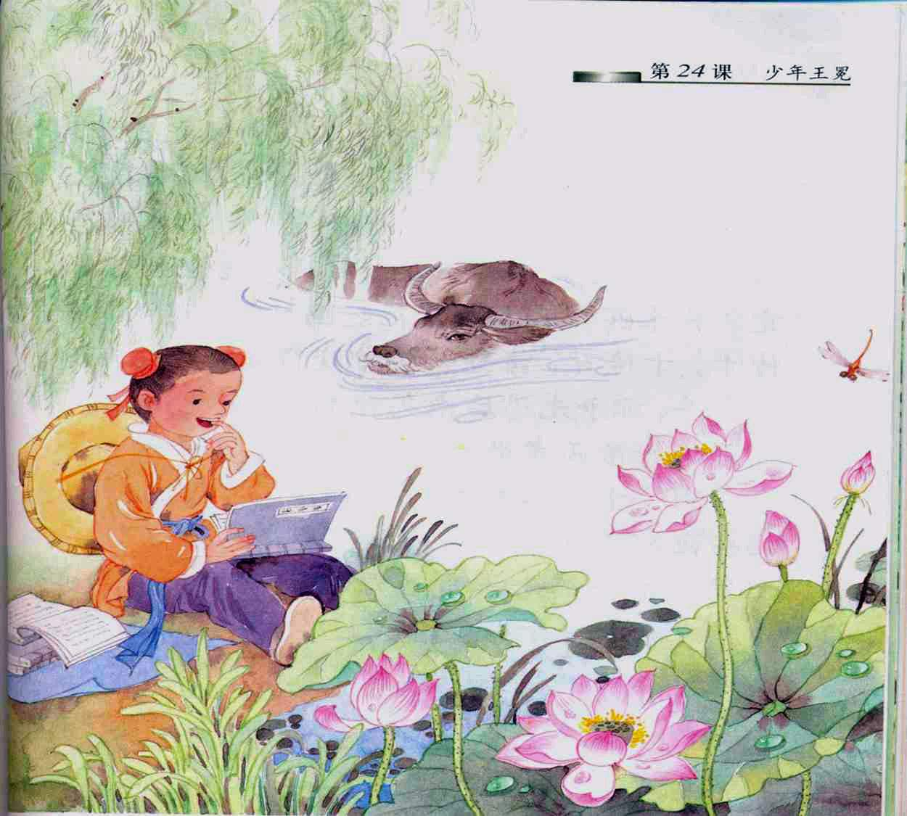

少年王冕

Slide 2

1.王冕是 (朝代)人，
他的家乡在今天的 。
2.本课向我们介绍了少年王冕
、 这两件事。
元末明初
浙江诸暨
辍学放牛
学画荷花

Slide 3
文学家朱熹 ： “煮书 ”
方法之一：读文时，我们可以通过揣摩人物的语言、行为来深入了解人物。
朗读2-4自然段
1、从字里行间你了解或体会出了什么？
2、在让你有感触的词或句下划横线。

Slide 4
“孩子呀，不是我要耽误你。这几年年成不好，只靠我做些针线活儿挣的这点钱，实在供不起你读书。如今只好让你到隔壁人家去放牛。”

Slide 5
“孩子呀，不是我要耽误你。这几年年成不好，只靠我做些针线活儿挣的这点钱，实在供不起你读书。如今只好让你到隔壁人家去放牛。”

Slide 6
一天，母亲把他叫到跟前， 地说：“ 孩子呀，不是我要耽误你。这几年年成不好，只靠我做些针线活儿挣的这点钱，实在供不起你读书。如今只好让你到隔壁人家去放牛。”

Slide 7
王冕说：“娘，我在学堂里也闷得慌，不如帮人家放牛，心里倒快活些。这样可以贴补些家用，还能带几本书去读呢。”

Slide 8
王冕说：“娘，我在学堂里也闷得慌，不如帮人家放牛，心里倒快活些。这样可以贴补些家用，还能带几本书去读呢。”

Slide 9
王冕说：“娘，我在学堂里也闷得慌，不如帮人家放牛，心里倒快活些。这样可以贴补些家用，还能带几本书去读呢。”

Slide 10
遇上秦家煮些腌鱼腊肉，他总舍不得吃，用荷叶包了回家孝敬母亲。
每天给的点心钱，他也舍不得花，积攒一两个月，便偷空来到村学堂，从书贩子那里买几本旧书。

Slide 11
悄悄话：
读文时，我们可以通过揣摩人物的语言、行为来深入了解人物。
习作时也可以通过人物语言描写、动作描写等来反映人物特点。

Slide 12
一阵大雨过后，天空中黑云边上镶着白云。阳光透出来了，照得湖水通红。山上雾气缭绕，岩石掩映；山下树木葱茏，青翠欲滴。树枝像水洗过一般，绿得尤其可爱。湖里有十来枝荷花，花苞上雨水点点，荷叶上水珠晶莹透亮。

Slide 13
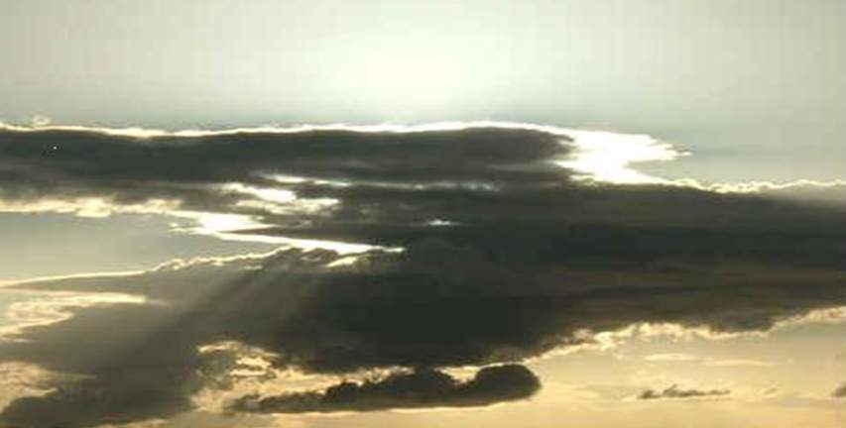


Slide 14
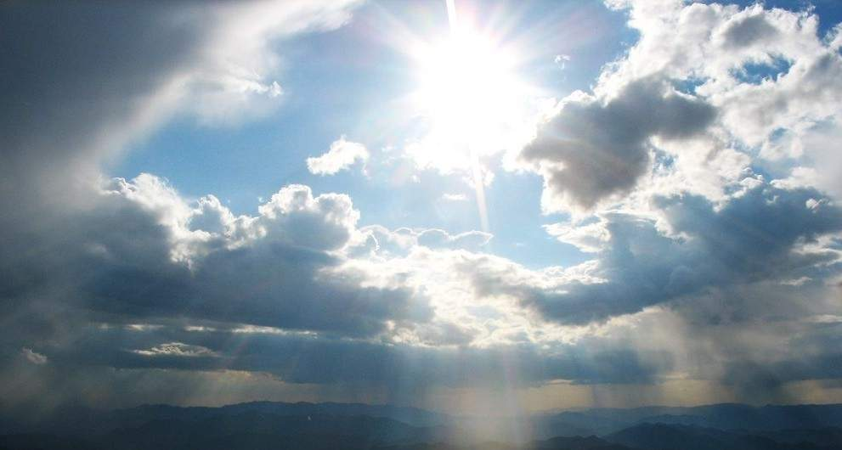
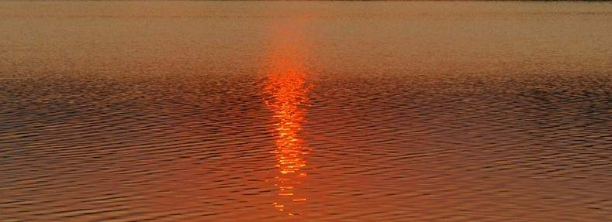

Slide 15
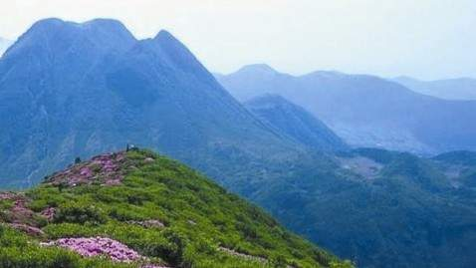

Slide 16
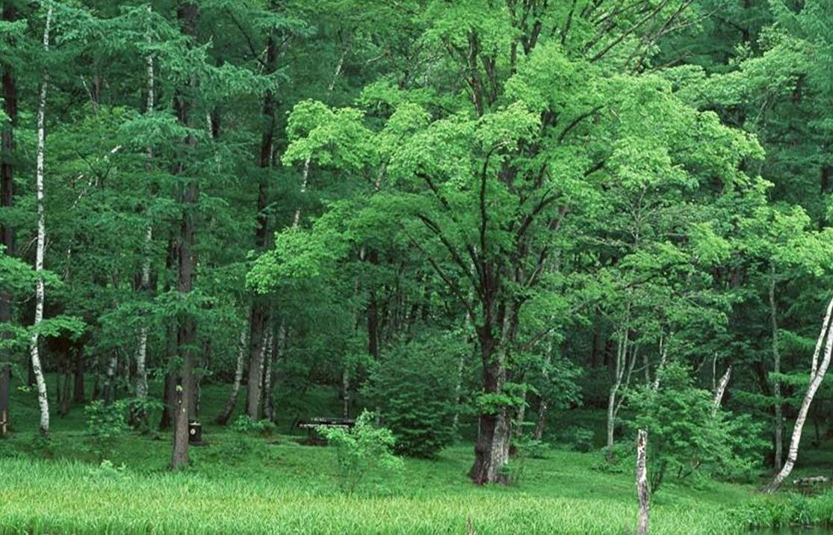

Slide 17
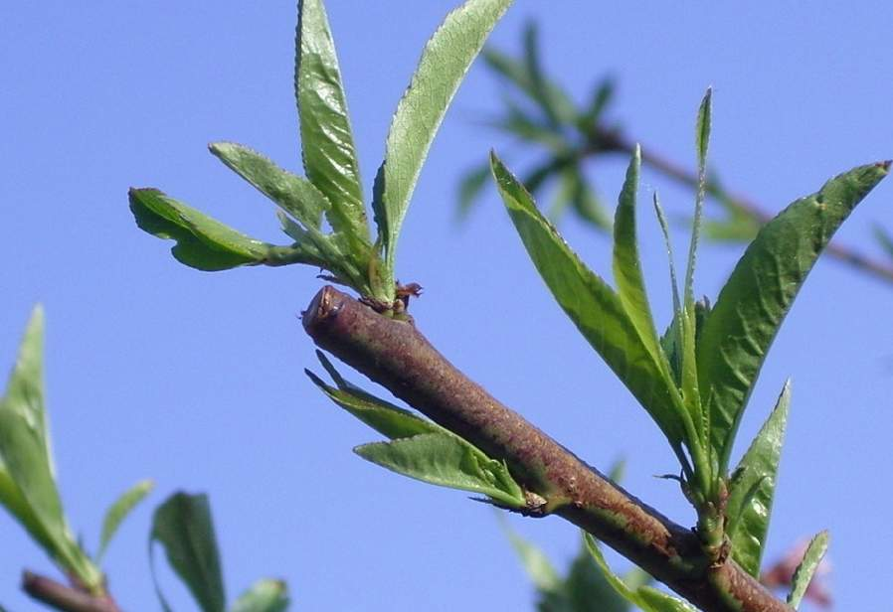

Slide 18
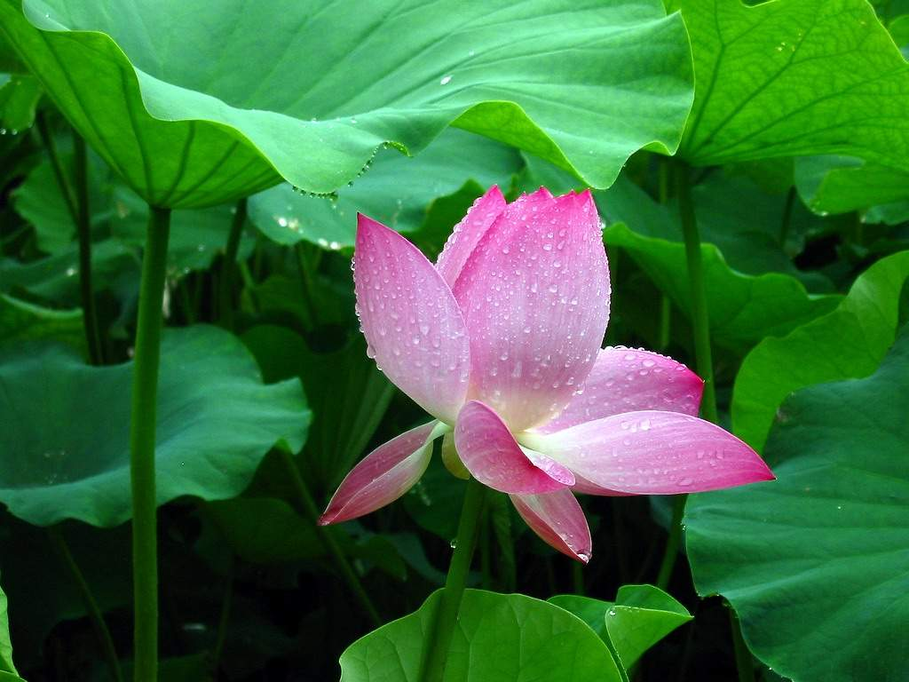

Slide 19
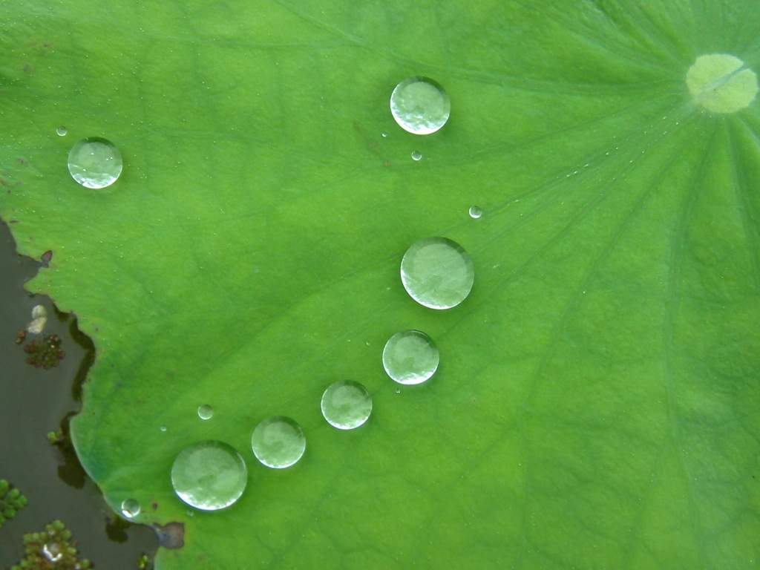

Slide 20
一阵大雨过后，天空中黑云边上镶着白云。阳光透出来了，照得湖水通红。山上雾气缭绕，岩石掩映；山下树木葱茏，青翠欲滴。树枝像水洗过一般，绿得尤其可爱。湖里有十来枝荷花，花苞上雨水点点，荷叶上水珠晶莹透亮。

Slide 21
一阵大雨过后，天空中（ ）云边上镶着（ ）云。阳光透出来了，照得湖水（ ）。山上雾气缭绕，岩石掩映；山下树木（ ），（ ）欲滴。树枝像水洗过一般，（ ）得尤其可爱。湖里有十来枝荷花，花苞上雨水点点，荷叶上水珠晶莹透亮。
黑
白
通红
葱茏
青翠
绿

Slide 22
一阵大雨过后，天空中黑云边上（ ）着白云。阳光（ ）出来了， （ ）得湖水通红。山上雾气（ ） ，岩石（ ） ；山下树木葱茏，青翠欲（ ） 。树枝像水（ ）过一般，绿得尤其可爱。湖里有十来枝荷花，花苞上雨水点点，荷叶上水珠晶莹透亮。
镶
透
照
缭绕
掩映
滴
洗

Slide 30
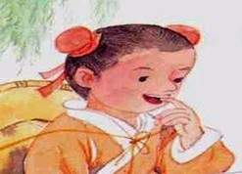
王冕不禁看得入了迷，心里想：“ ， 。
， 。”随后转念又想：“ ？ ？”

Slide 31
王冕不禁看得入了迷，心里想道：“古人说‘人在画图中’，真是一点不错。可惜这里没有一个画工，把这荷花画下来。”随后转念又想：“天下哪有学不会的事？我何不自己画几笔？”

Slide 32
王冕不禁看得入了迷，心里想：“ ， 。
， 。”随后转念又想：“ ？ ？”

Slide 33
可他毫不 ，每天来到池塘边 。烈日炎炎下， 他 ； 狂风暴雨中, 他 。晚上回家，他还 ……就这样，他像 ，
王冕起初画得不好，
三个月之后，王冕的画技便大有长进，那荷花的精神、形态、颜色，没有一处不像真的。

Slide 34
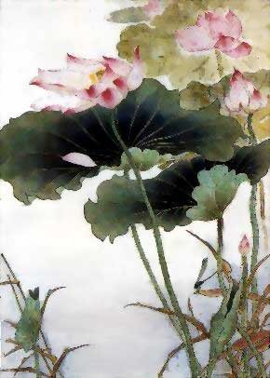
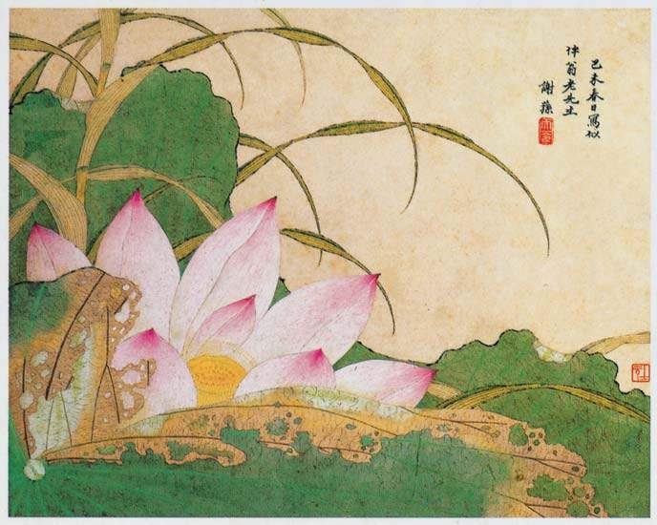

Slide 35
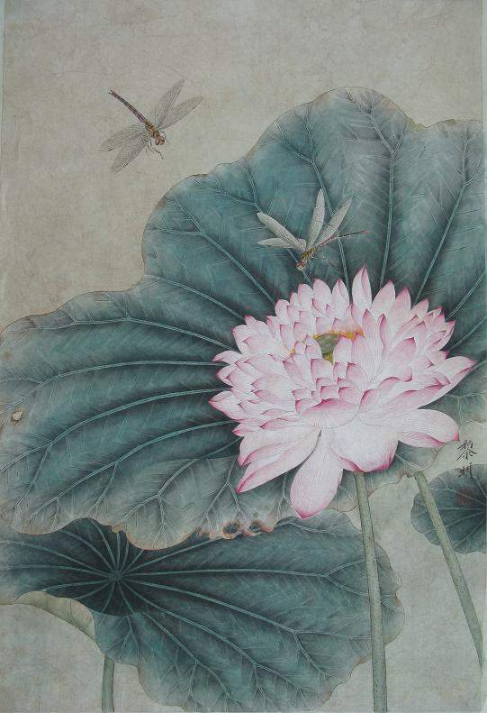

Slide 36
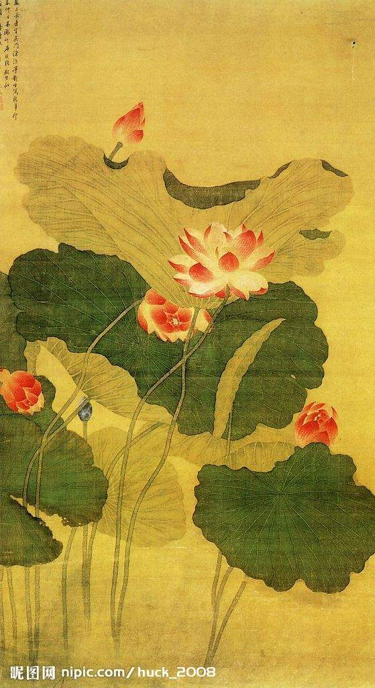
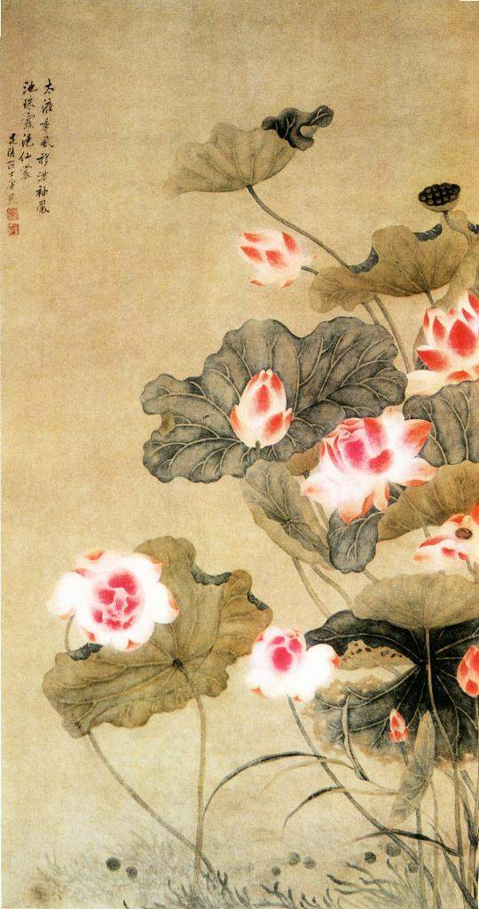

Slide 37
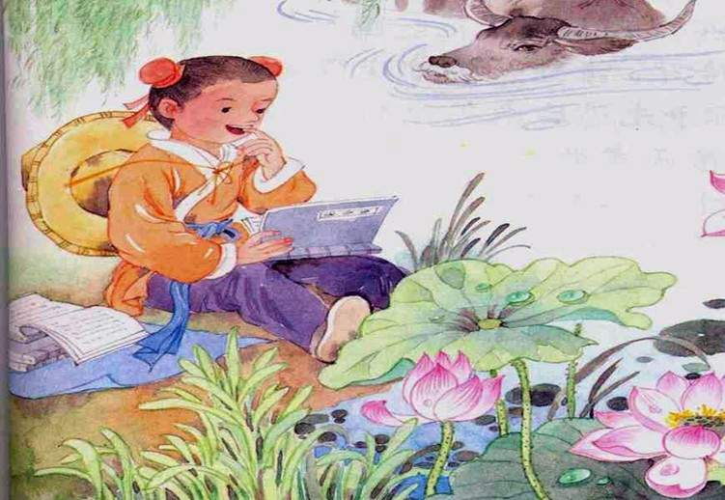
王冕是怎样的人？

Slide 38
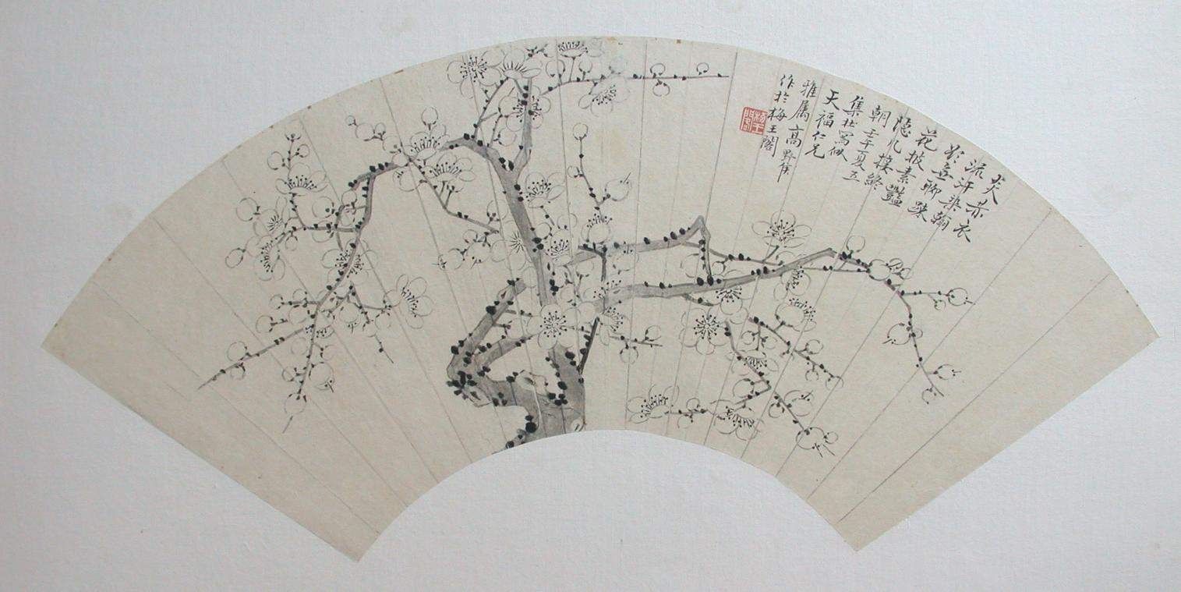
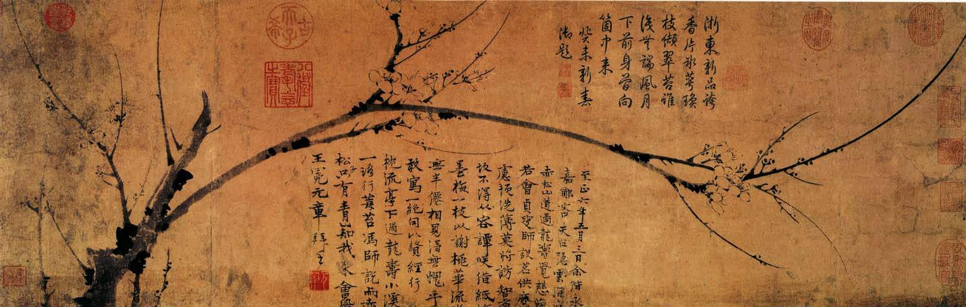

Slide 39
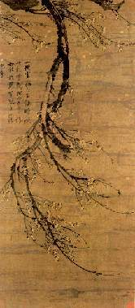
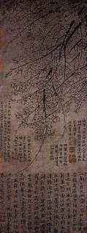
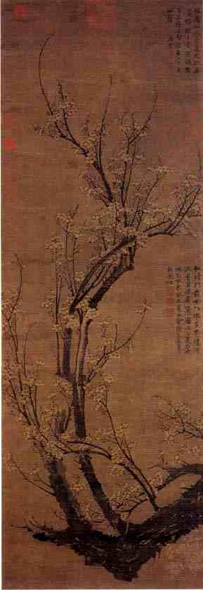
《断桥香雪图》
（美国大都会艺术博物院藏）
《墨梅图》
（上海博物馆）
《南枝春早图》
（台北故宫博物院藏）

Slide 40
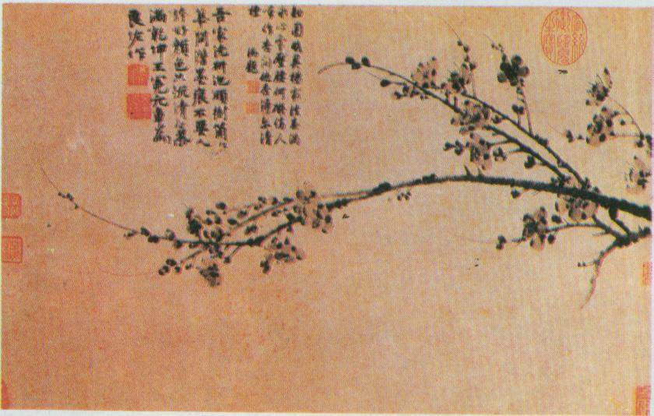
墨 梅
吾家洗砚池头树，
朵朵花开淡墨痕。
不要人夸颜色好，
只留清气满乾坤。
王冕

Slide 41
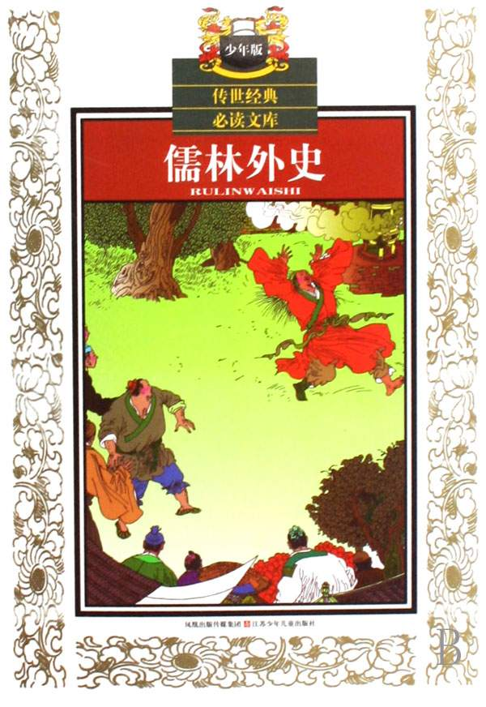
第一回
说楔子敷陈大义
借名流隐括全文

